Slide 1
Bol- en knolgewassen
Klas 3

Slide 2
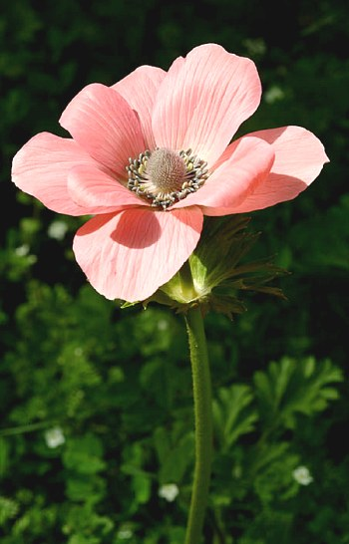
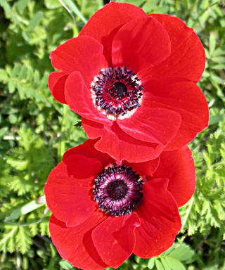
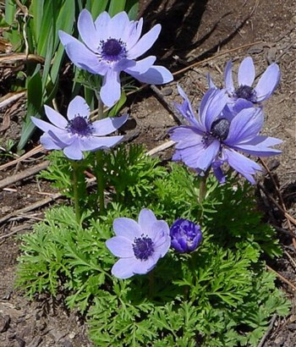
Anemoon
Anemone coronaria cultivars
BL. 3-4, 7-9
Pl. 10-11, 3-4

Slide 3
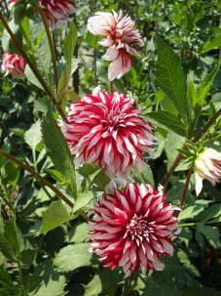
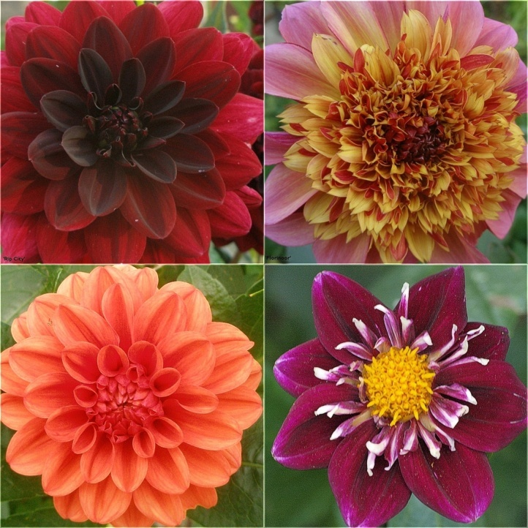
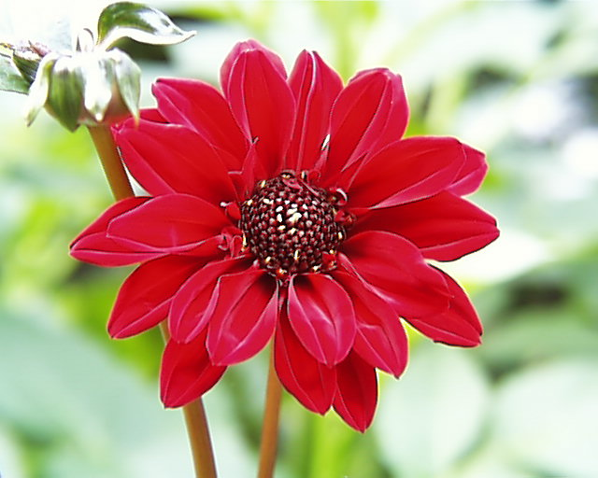
Dahlia
Dahlia cultivars
Bl. 8 - 10
Pl. 4-5

Slide 4
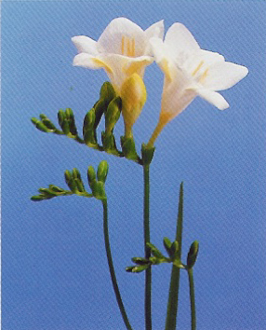
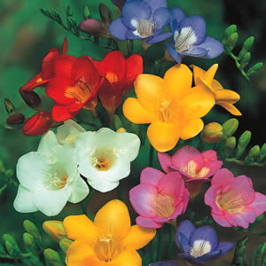
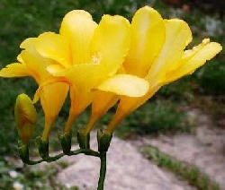
Freesia
Freesia cultivars
Bl. Gehele jaar

Slide 5
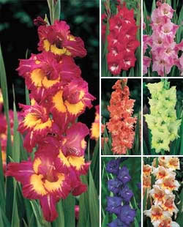
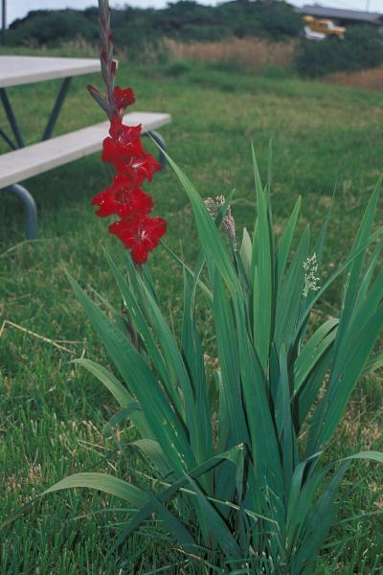
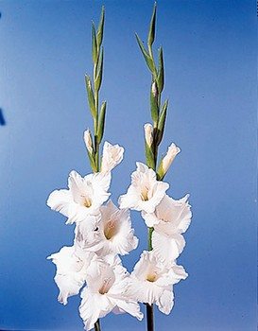
Gladiool
Gladiolus cultivars
Pl. 3-5
Bl. 5 - 10

Slide 6
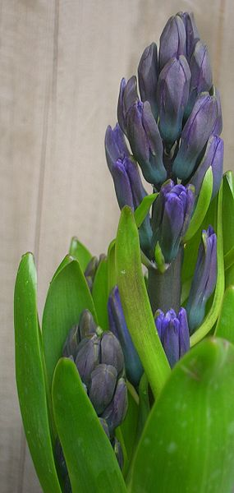
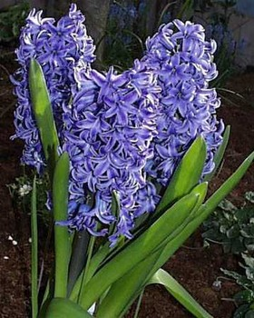
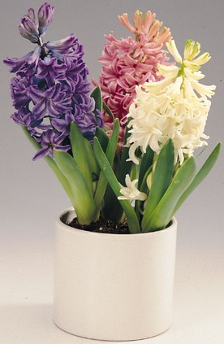
Hyacint
Hyacinthus orientalis cultivars
Pl. 10-11
Bl. 3-5

Slide 7
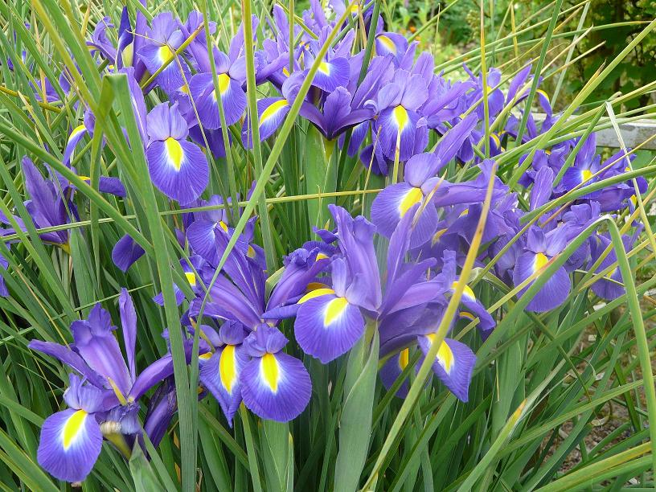
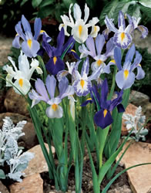
Hollandse Iris
Iris Hollandica groep
Pl. 10-11
Bl. 6-7

Slide 8
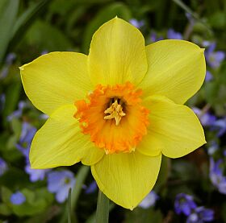
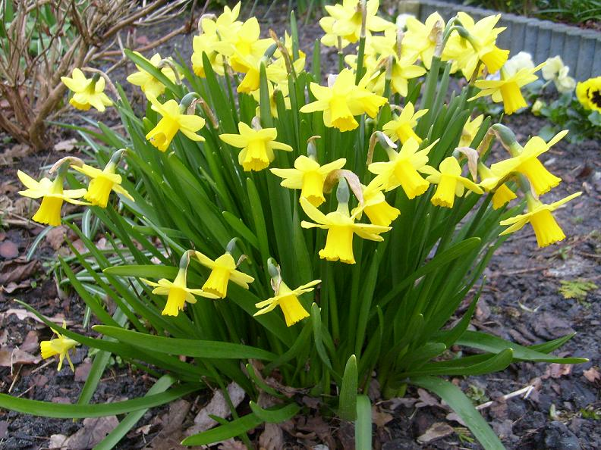
Narcis
Narcissus cultivars
Pl. 10-11
Bl. 3-4

Slide 9
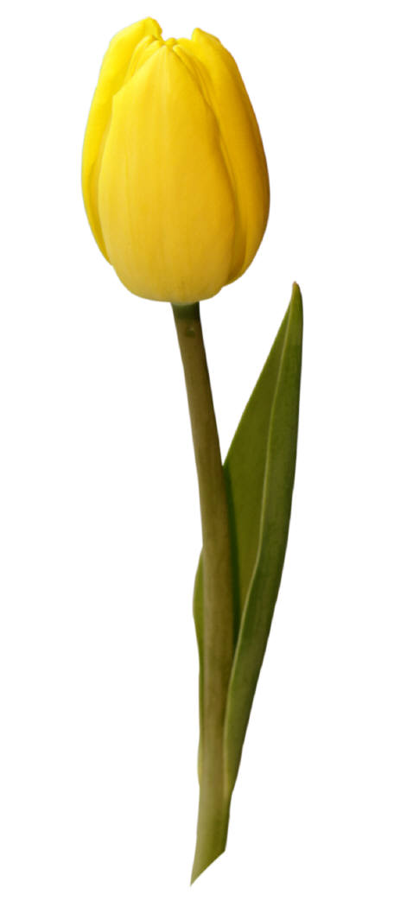
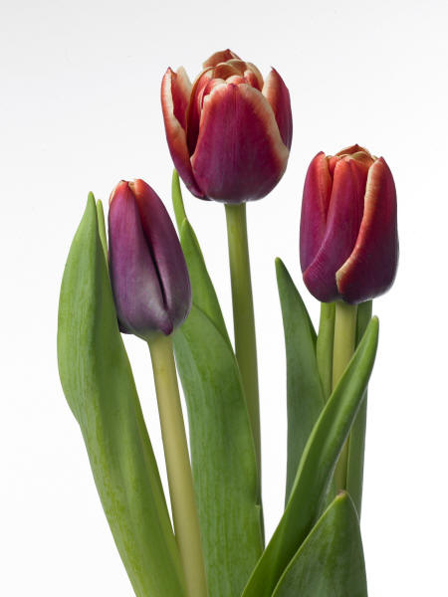
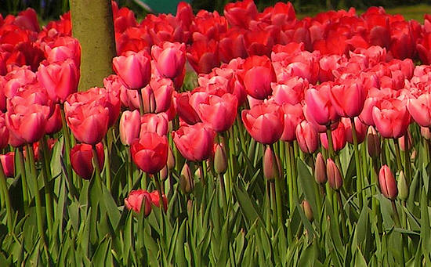
Tulp
Tulipa cultivars
Pl. 10-11
Bl. 3-5

Slide 10
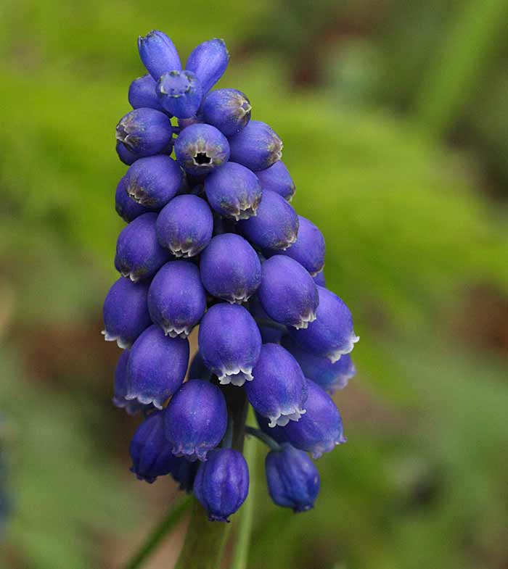
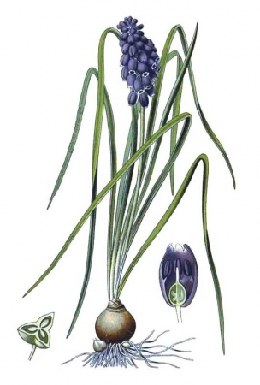
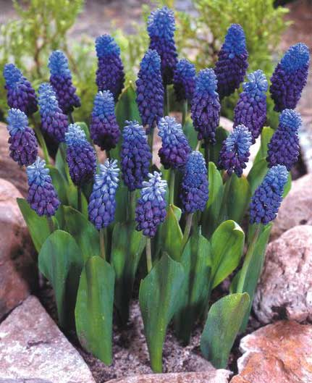
Blauwe druifjes
Muscari botryoides
Pl. 10-11
Bl. 3-5

Slide 11
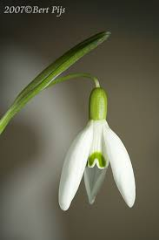
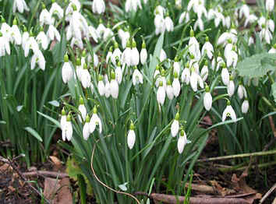
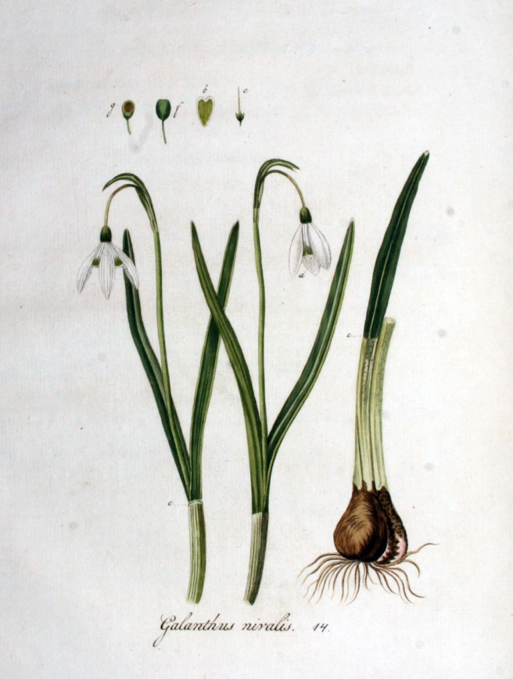
Sneeuwklokje
Galanthus nivalis
Pl. 10-11
Bl. 1 - 3

Slide 12
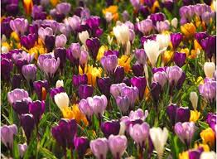
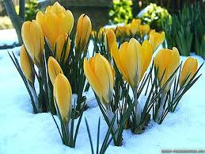
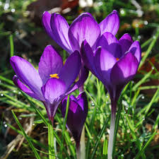
Crocus
Crocus cultivars
Pl. 10-11
Bl. 2 - 3

